Slide 1
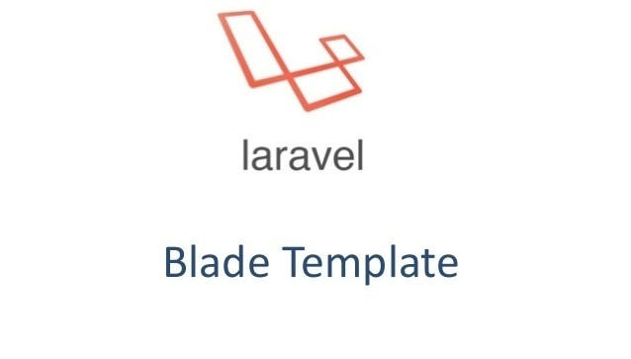
Herencia de Plantillas

Slide 2
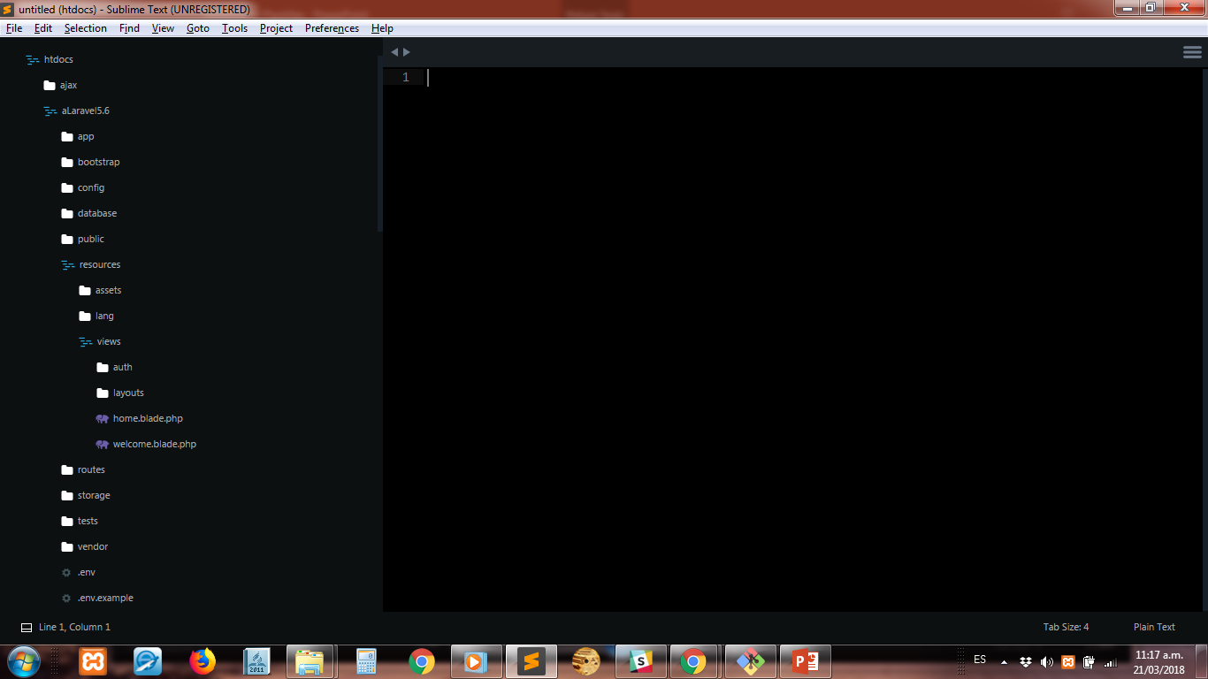
Notes:
Vemos nuestra estructura de archivos de nuestro proyecto

Slide 3
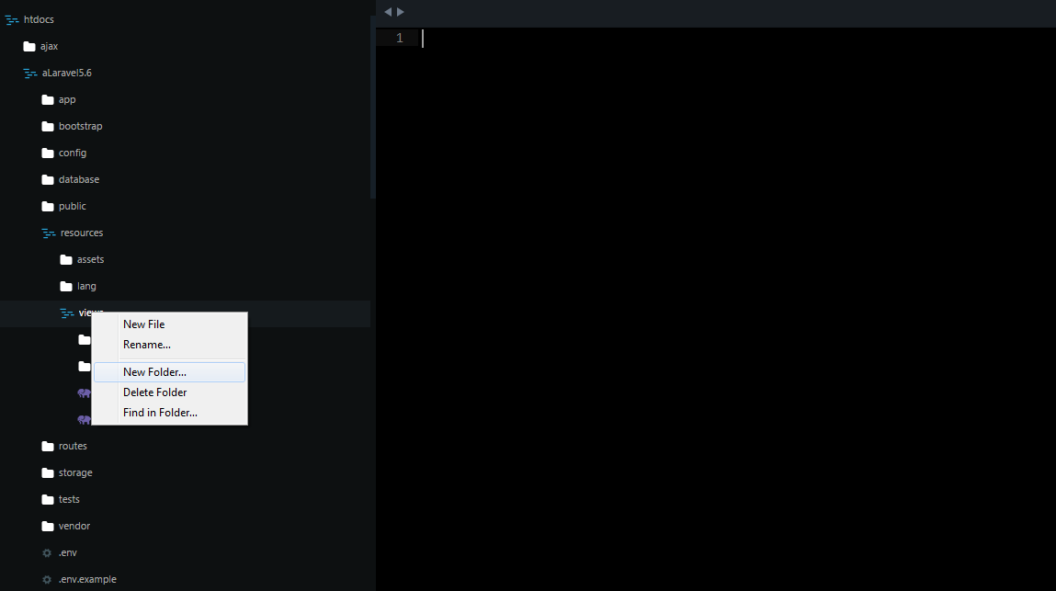
Notes:
Creo una nueva carpeta

Slide 4
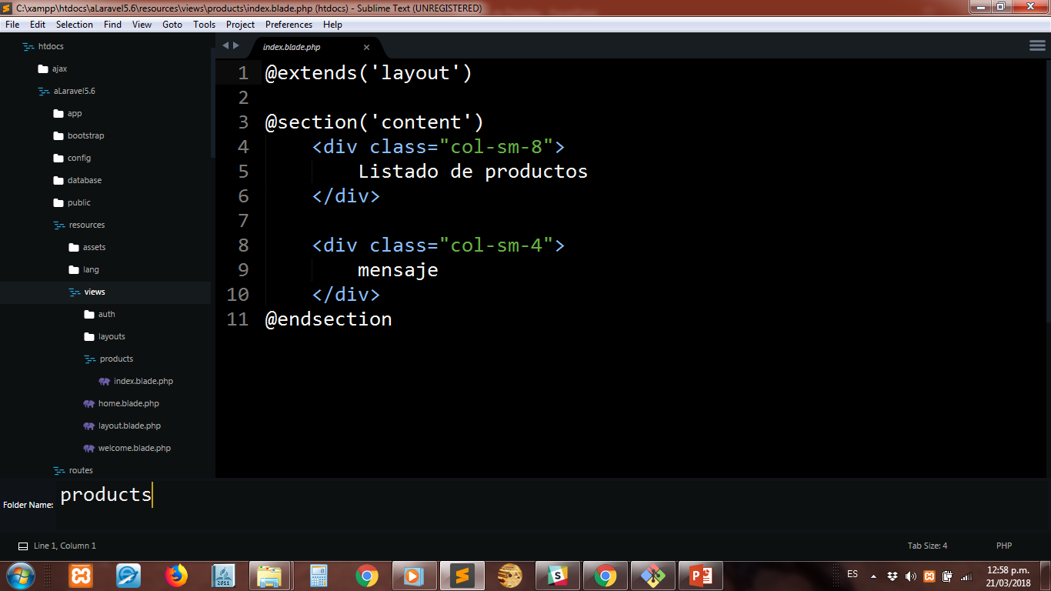
Notes:
Le vamos a llamar products como la tabla de products en nuestra base de datos

Slide 5
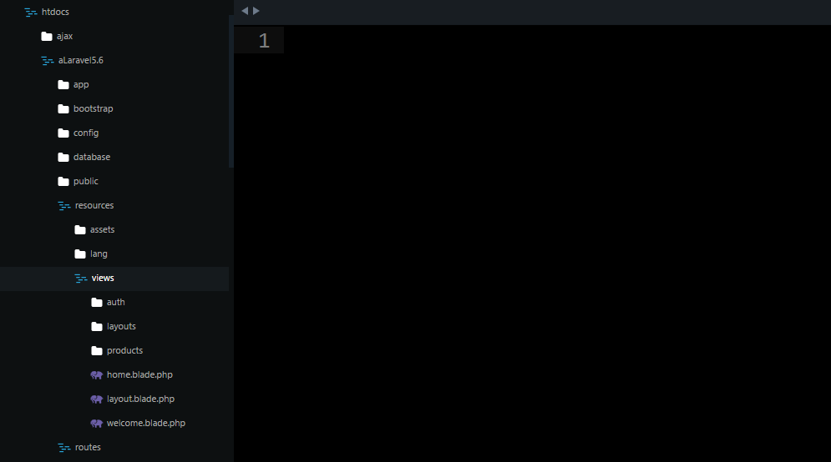
Notes:
Verificamos que la carpeta products esta dentro de views

Slide 6
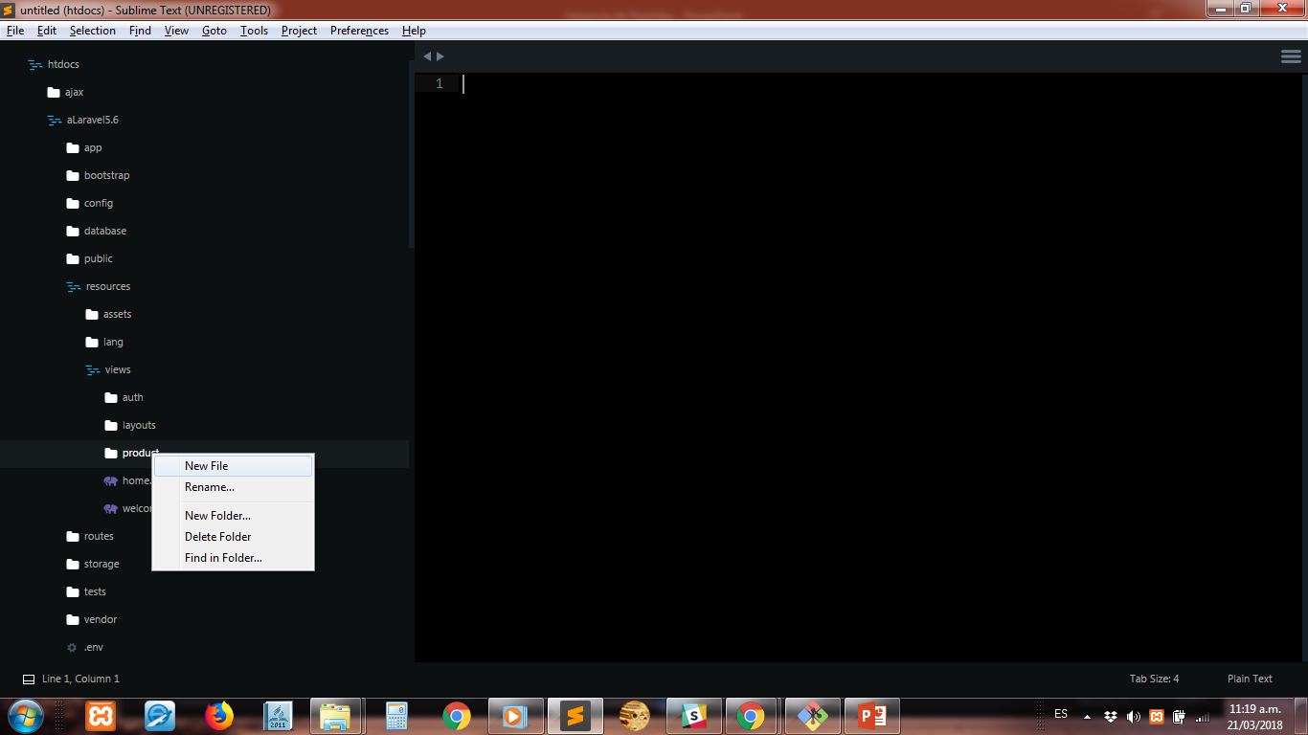
Notes:
Dentro de la carpeta products creamos un nuevo archivo

Slide 7
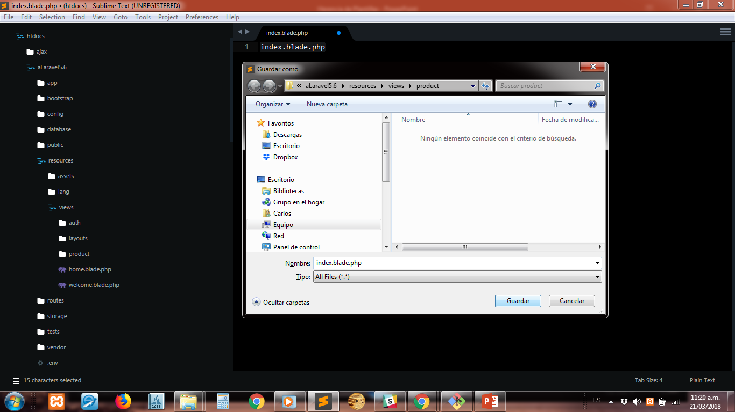
Notes:
Le colocamos como nombre index.blade.php

Slide 8
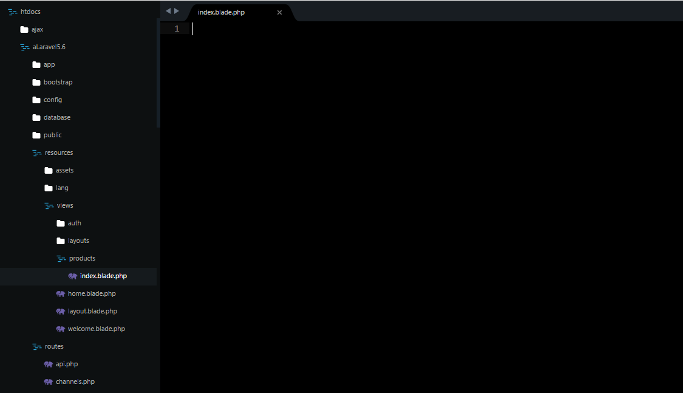
Notes:
Verificamos que el archivo este dentro de nuestra carpeta products

Slide 9
Creamos una carpeta llamada product resources/views/product Dentro de product creamos un archivo llamado index.blade.php resource views products index.blade.php

Slide 10
Ahora vamos a crear un archivo llamado layout en la raíz de la carpeta views

Slide 11
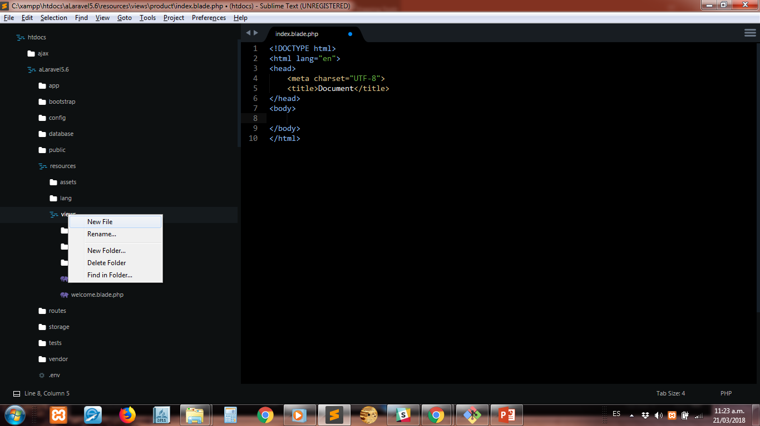
Notes:
Creamos un nuevo archivo

Slide 12
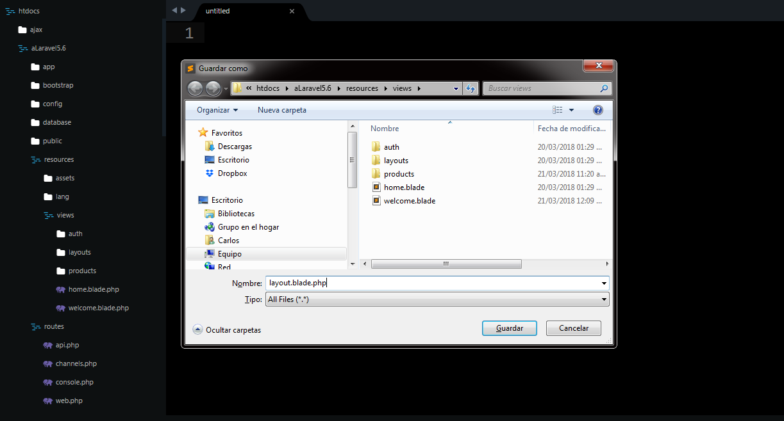
Notes:
Le colocamos el nombre de layout.blade.php

Slide 13
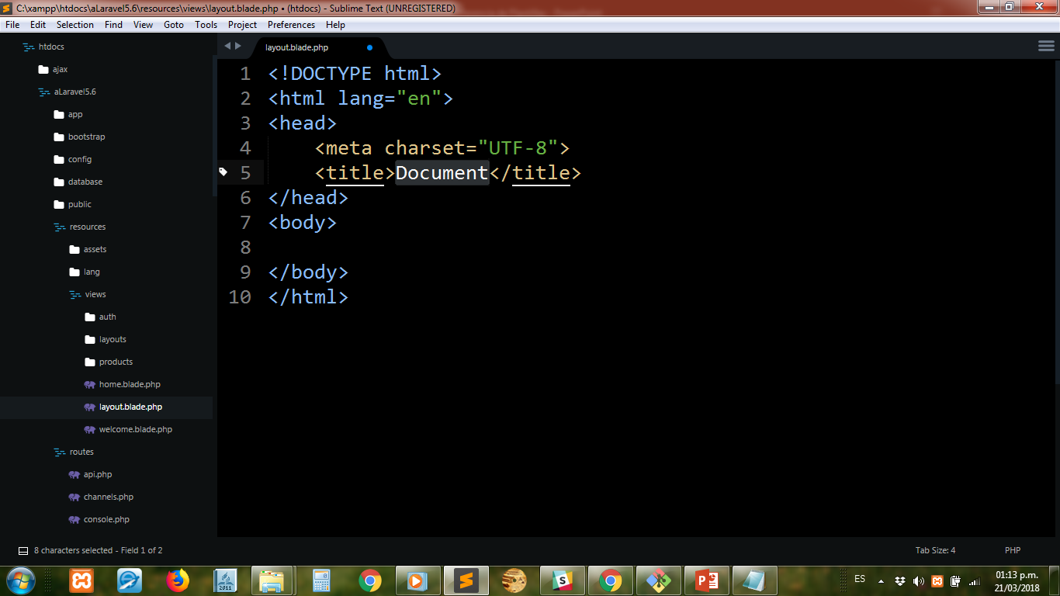
Notes:
Es en el archivo layout.blade.php que colocamos la estructura html

Slide 14
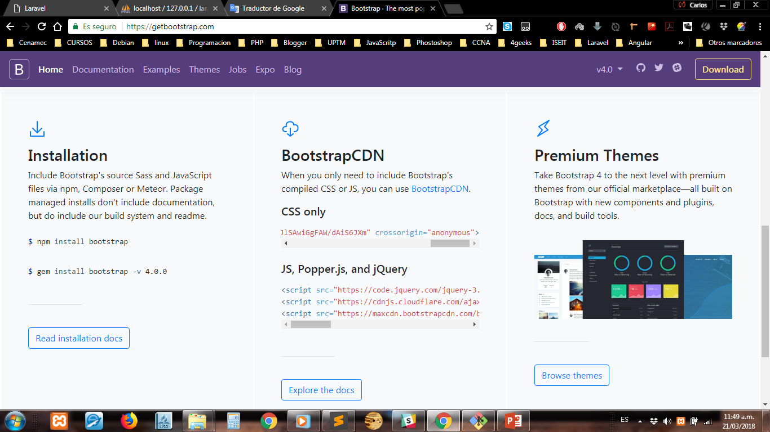
Notes:
Copiamos directamente desde la pagina de Bootstrap los CDN para colocarlos en nuestros proyectos

Slide 15
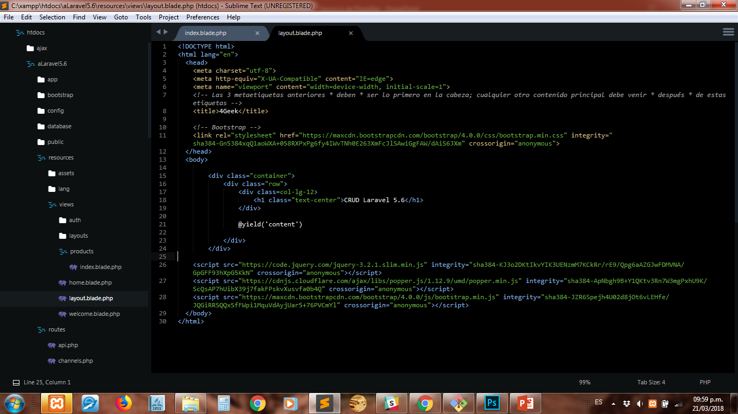
Notes:
Lo que estamos creando es la herencia de plantillas le colocamos el CDN de bootstrap
Nota:
Los css van en el head, el jquery, propeter y JavaScript estos tres van antes de cerrar el body
Con @yield(‘contend’) marcamos el main que va a cambiar en nuestra pagina web
<div class="container">
<div class="row">
<div class=col-lg-12>
<h1 class="text-center">CRUD Laravel 5.6</h1>
</div>
@yield('content')
</div>
</div>

Slide 16
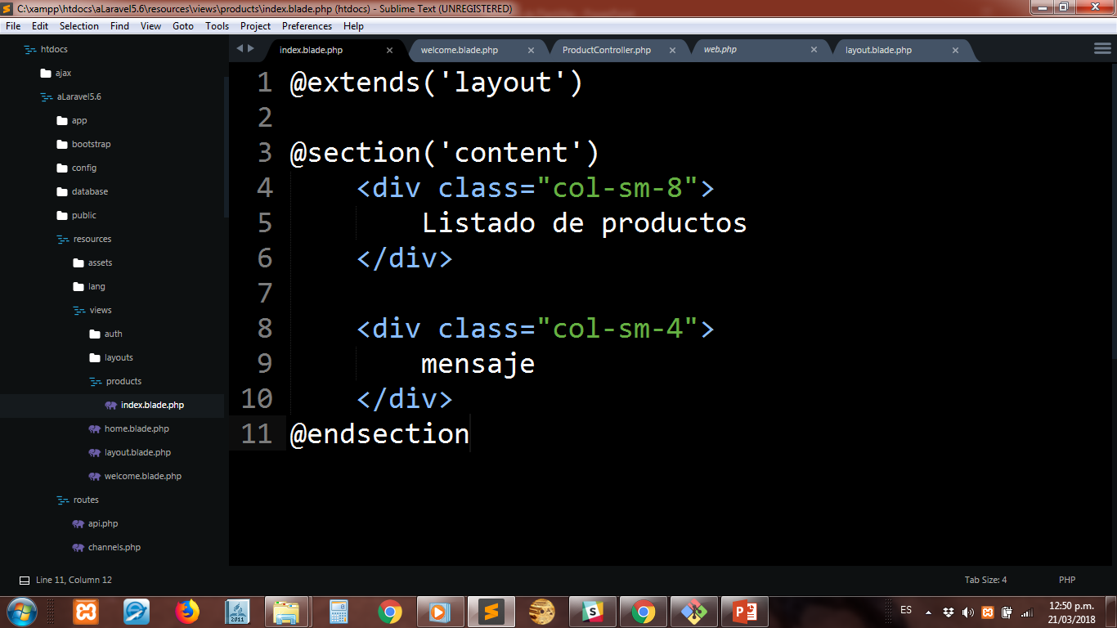
Notes:
@extends('layout')
@section('content')
<div class=col-lg-8>
Listado de productos
</div>
<div class="col-sm-4">
Mensaje
</div>
@endsection

Slide 17
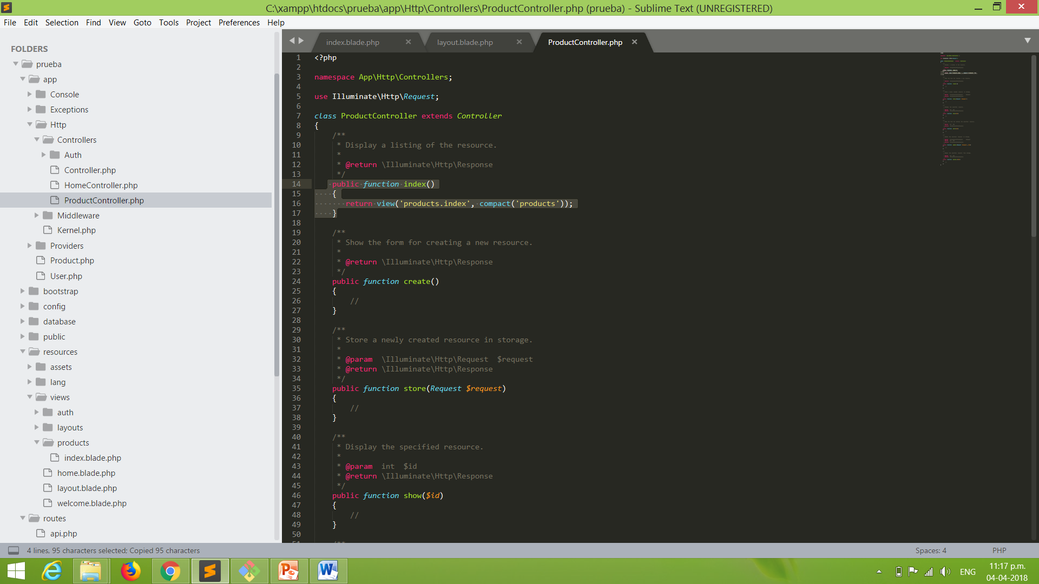
Notes:
Hay que modificar la funcion index en el archivo Product Controller
public function index()
{
return view('products.index', compact('products'));
}

Slide 18
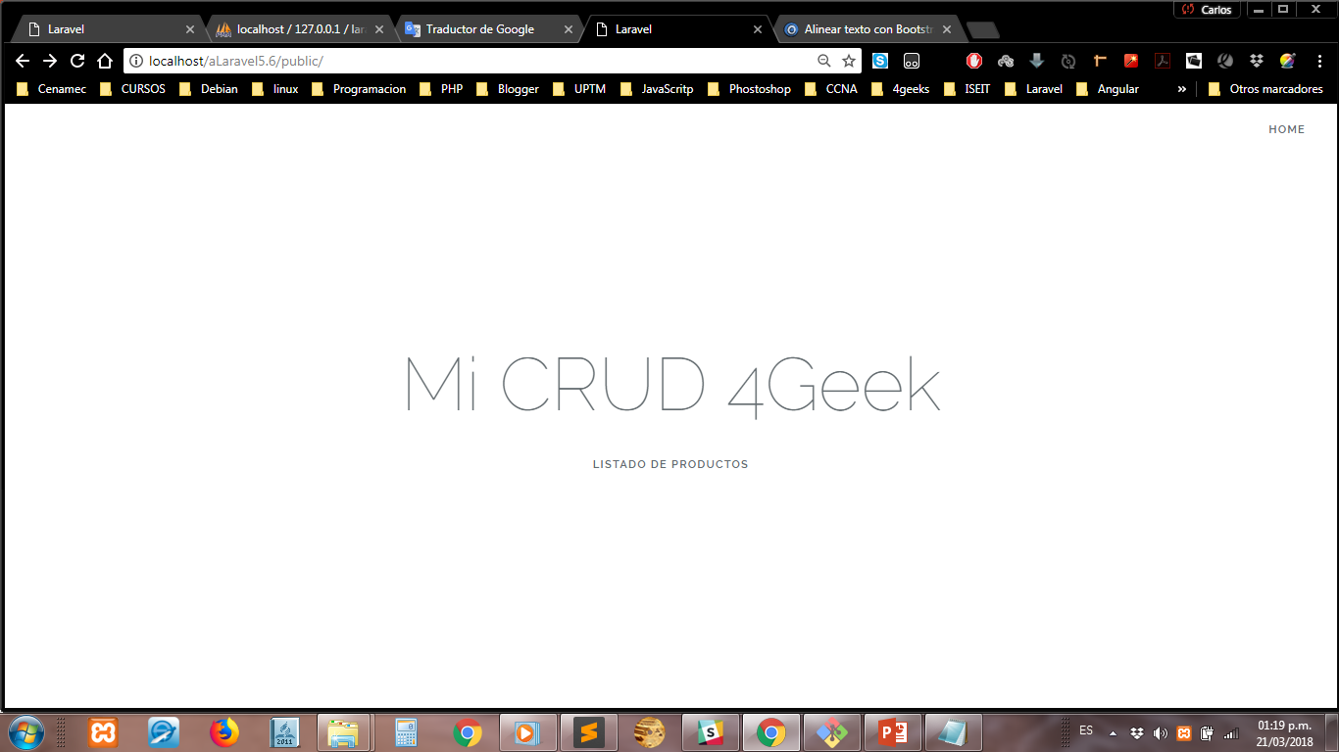
Notes:
Hacemos clic en el enlace de Listado de Productos

Slide 19
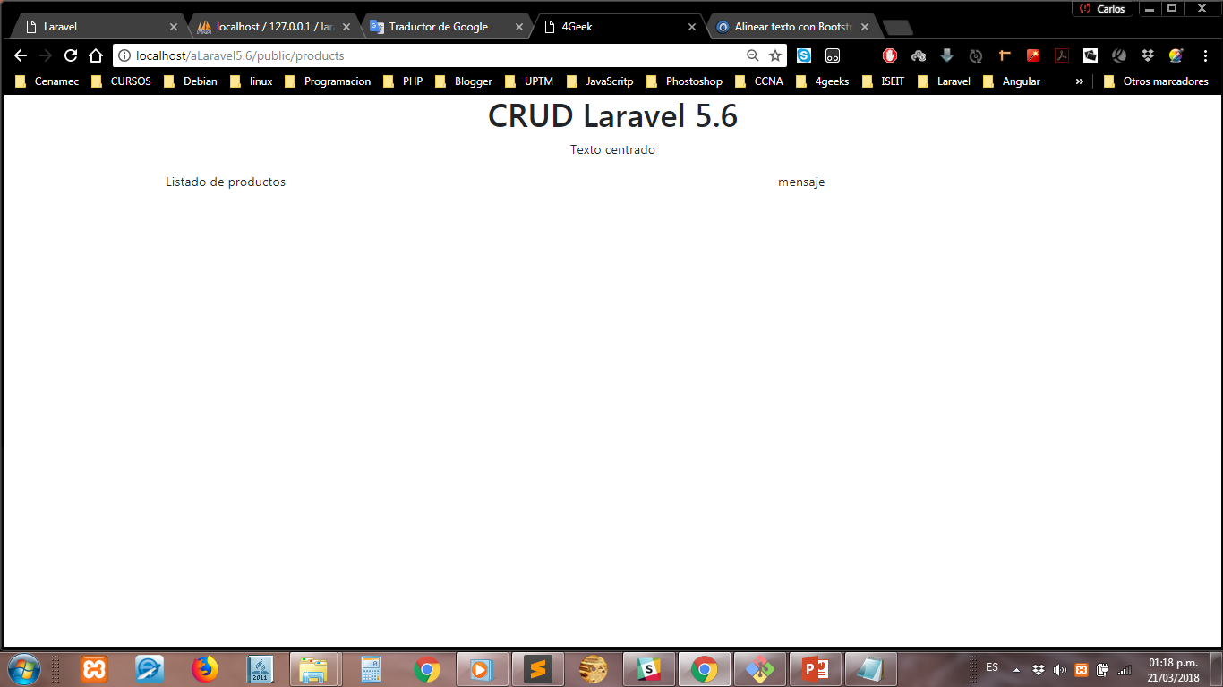
Notes:
Esta es la vista que creamos con el motor de plantilla blade de Laravel

